Slide 1
单元五模块二：新员工文化适应

Slide 2
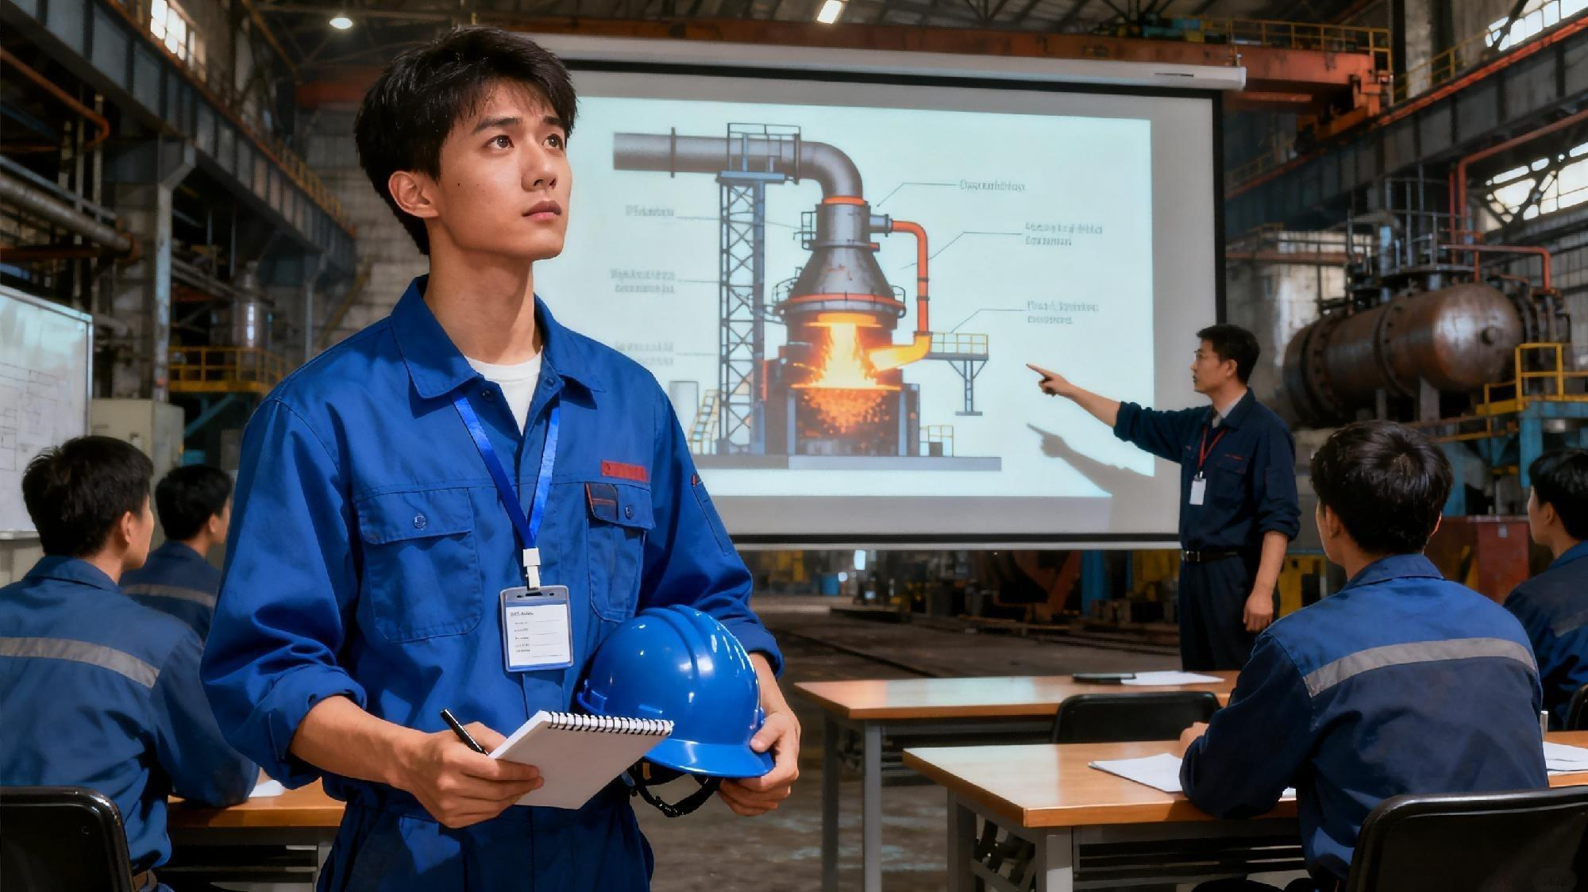
对于刚进入钢铁企业的新员工而言，面对高温的车间、精密的设备、严谨的生产流程，以及独具特色的岗位文化，如何快速适应并融入企业，不仅关乎个人职业发展，更影响其能否在岗位上稳定成长。从系统化的企业培训流程，到贴合行业特性的同事沟通礼仪，再到需要用心体会的车间“潜规则”，每一个环节都是新员工理解企业文化、融入团队的关键步骤。

Slide 3
目录
企业培训流程：从"认知"到"实操"
01
CONTENTS
02
同事沟通礼仪：务实高效的行业特色
车间潜规则：经验智慧的传承
03

Slide 4
企业培训流程：从"认知"到"实操"
01

Slide 5
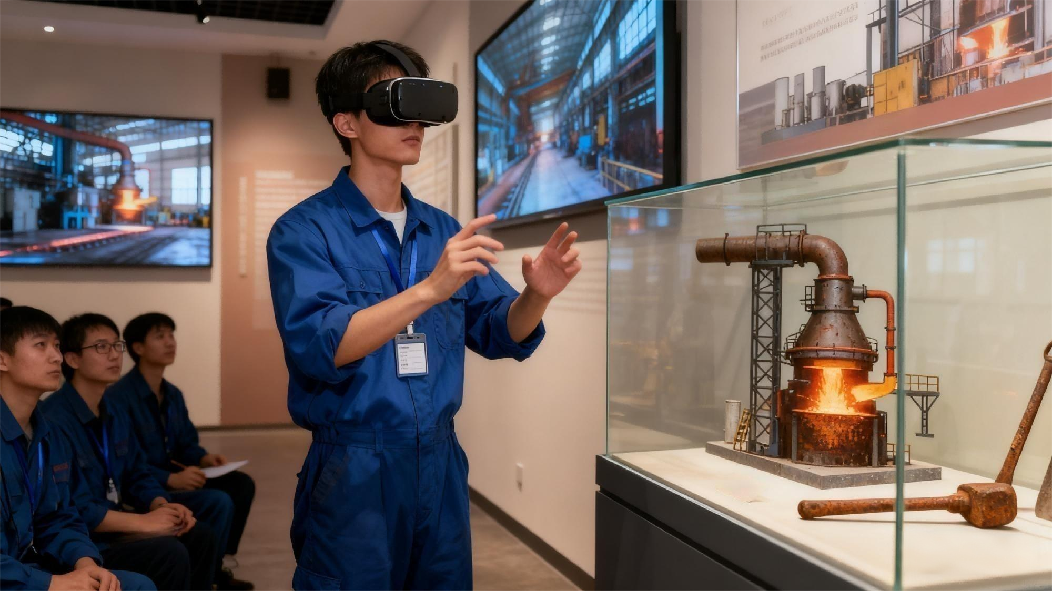
一、企业文化认知培训阶段
第一阶段是“企业文化认知培训”，为期3-5天，主要通过企业发展史讲解、厂史馆参观（部分企业会结合VR技术，如前文提及的沉浸式体验）、文化理念解读等形式，让新员工了解企业从初创到发展壮大的历程，感受“钢铁报国”“精益求精”等核心文化的内涵。

Slide 6
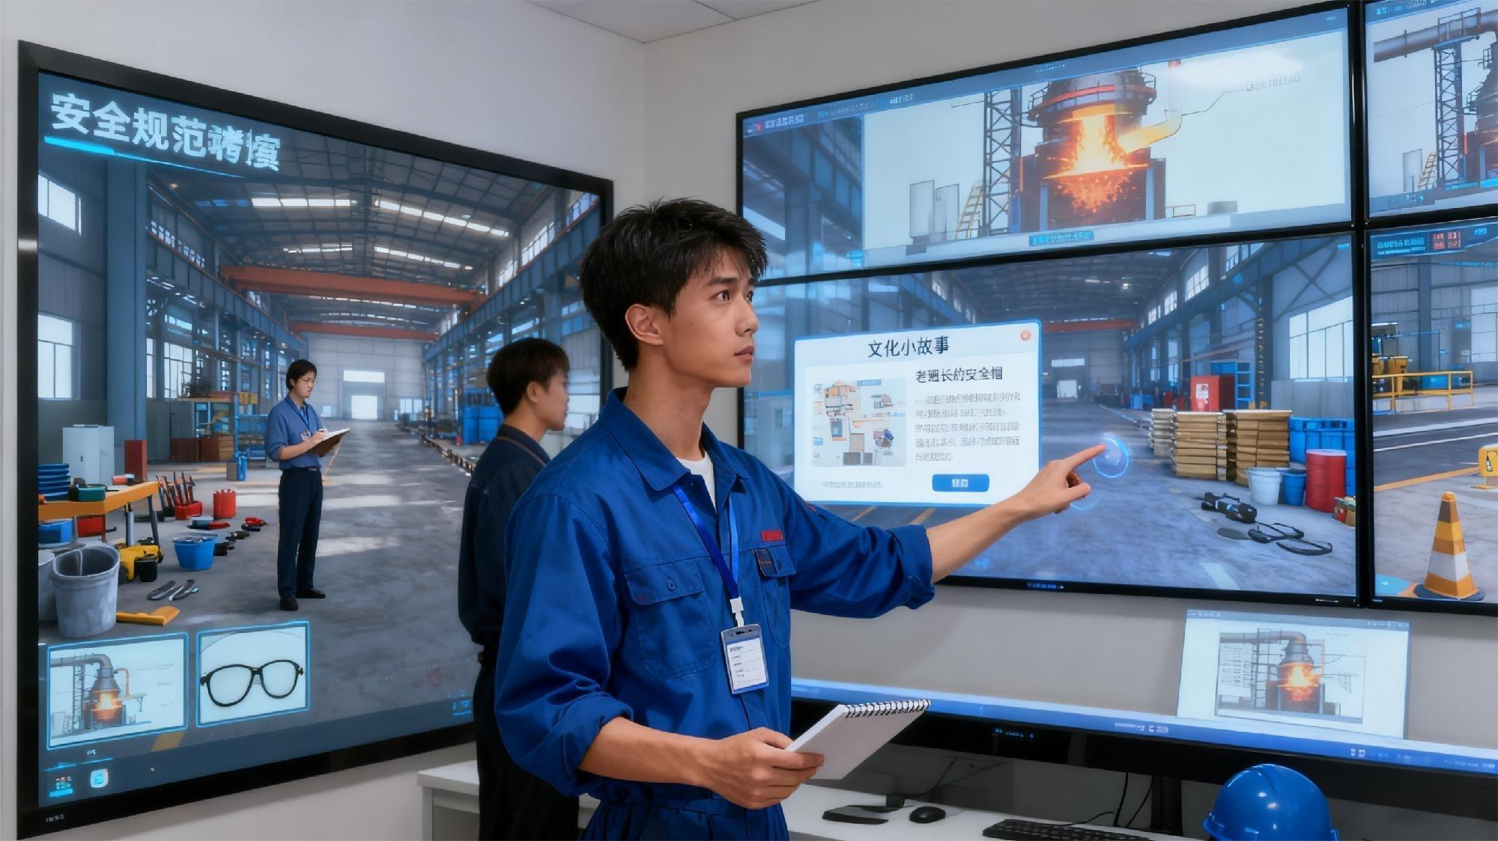
二、岗位理论培训阶段
第二阶段是“岗位理论培训”，根据新员工的岗位方向（如炼钢、轧钢、设备维护等），针对性开展专业知识教学。培训内容包括岗位核心职责、生产工艺流程、设备工作原理、质量标准与安全规范等。

Slide 7
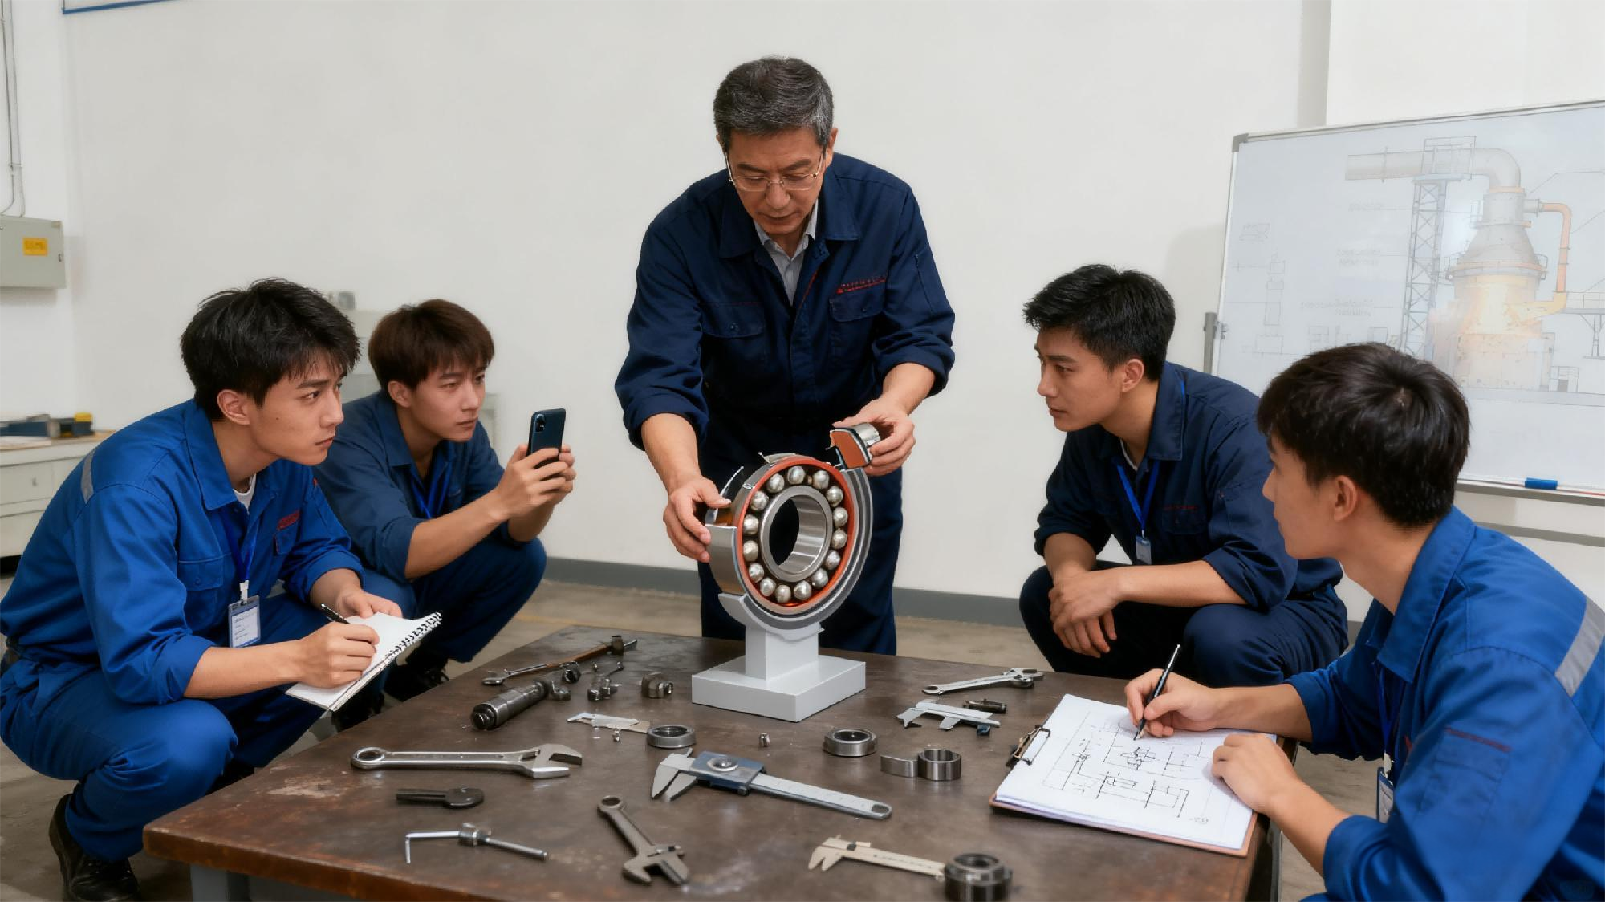
三、“师徒带教实操培训
第三阶段是“师徒带教实操培训”，这是钢铁企业传承技能与文化的核心环节，通常为期1-3个月。企业会为每位新员工指派一名经验丰富的老员工作为“师傅”，新员工跟随师傅进入车间，从最基础的操作学起——比如如何正确使用测温仪器、如何观察钢水状态、如何排查设备微小隐患。师傅不仅会传授技能，更会在实操中传递岗位文化。

Slide 8
同事沟通礼仪：以"尊重"为核心
02

Slide 9
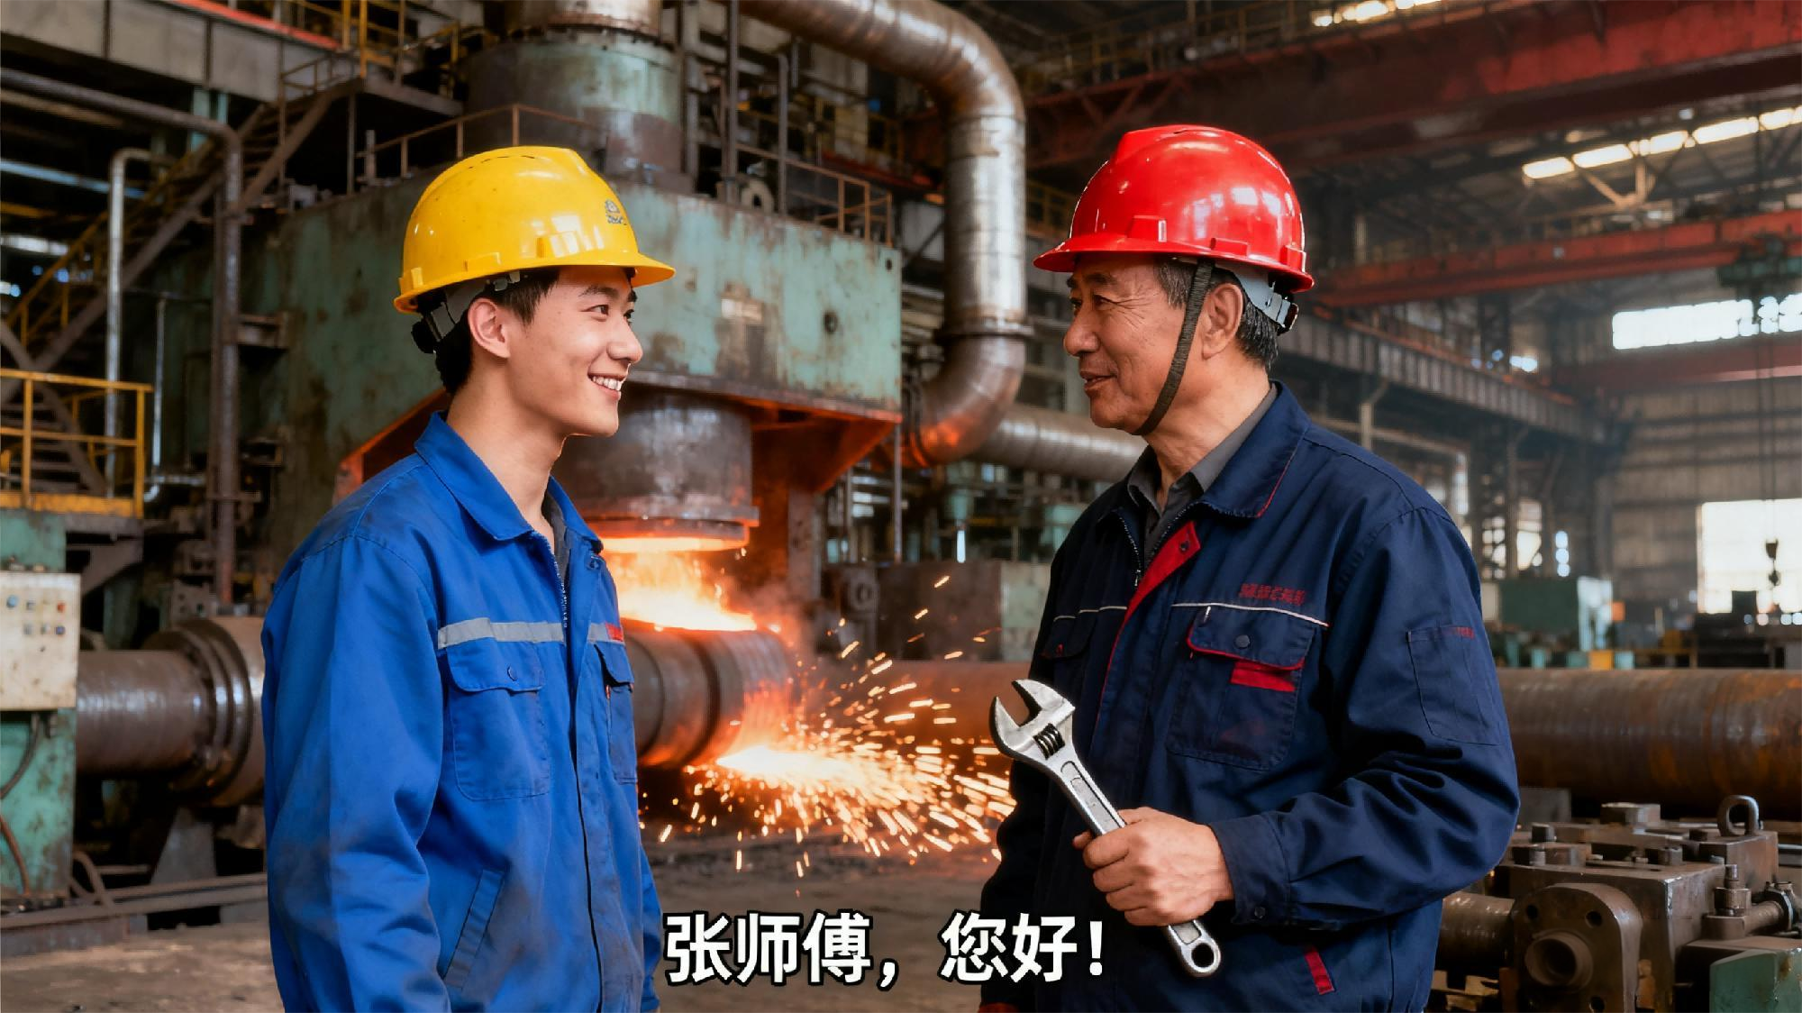
一、尊重经验
在与同事沟通时，首先要注重“尊重经验”。面对工龄长、经验丰富的老员工，无论是请教问题还是日常交流，都应保持谦逊的态度，称呼上可根据企业习惯使用“师傅”（如“张师傅“李师傅”），这既是对老员工技能与资历的认可，也是钢铁行业长期形成的文化传统。

Slide 10
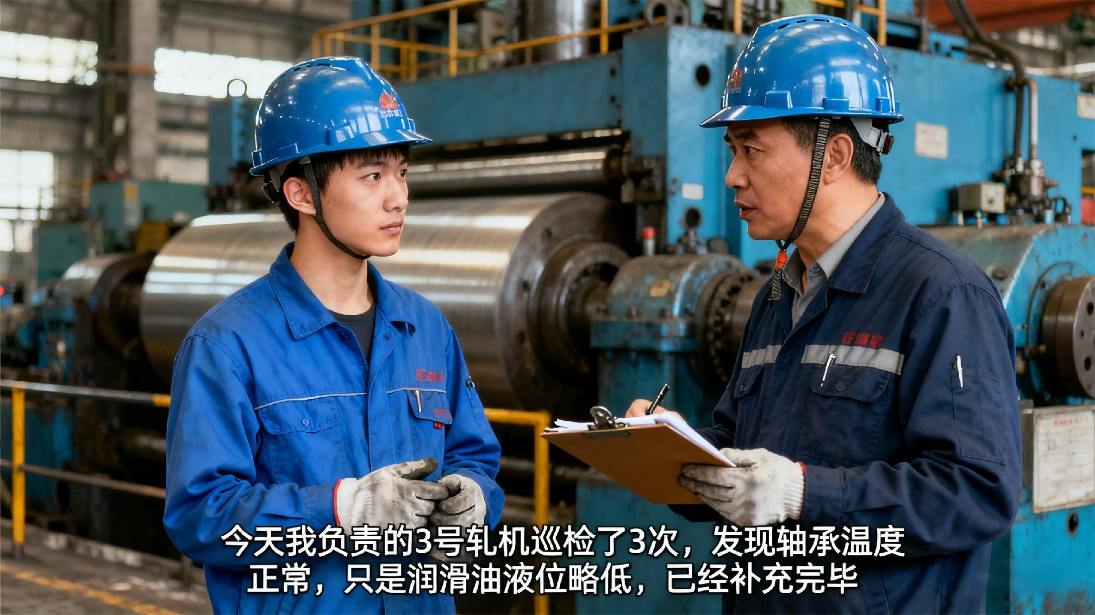
二、要“聚焦工作、简洁高效”
钢铁生产节奏快，车间环境嘈杂，同事间的沟通多围绕工作展开，避免过多闲聊。遇到问题时，要第一时间沟通，尤其是涉及安全或质量的问题，比如发现设备有异响，应立即告知师傅或班组长，而非拖延，这既符合“安全至上”的文化要求，也能体现自己的责任心。

Slide 11
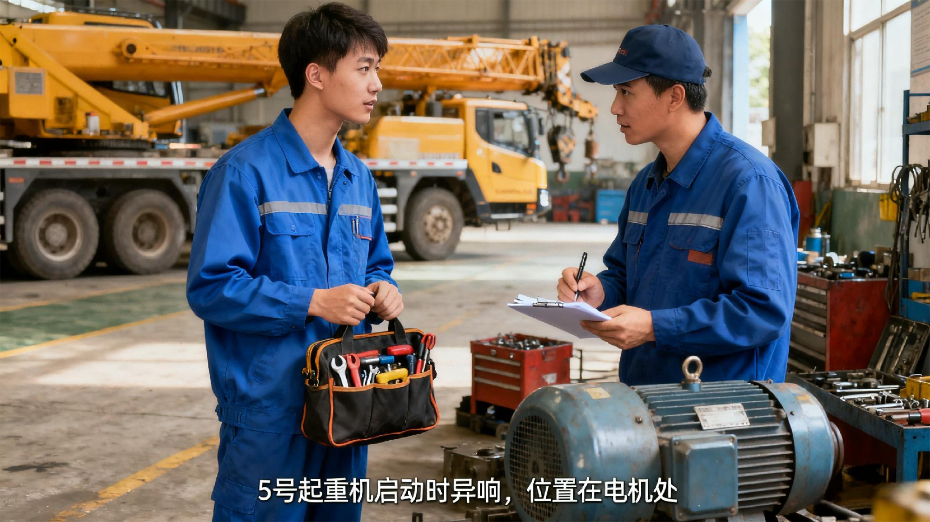
三、要注意“换位思考”
在与不同岗位的同事沟通时，要注意“换位思考”。比如与炼钢工沟通时，要理解他们需要精准控制炉温的压力，避免在冶炼关键阶段过多打扰；与设备工沟通时，要清楚说明设备故障的具体现象，方便他们快速排查问题。

Slide 12
车间潜规则：经验智慧的传承
03

Slide 13
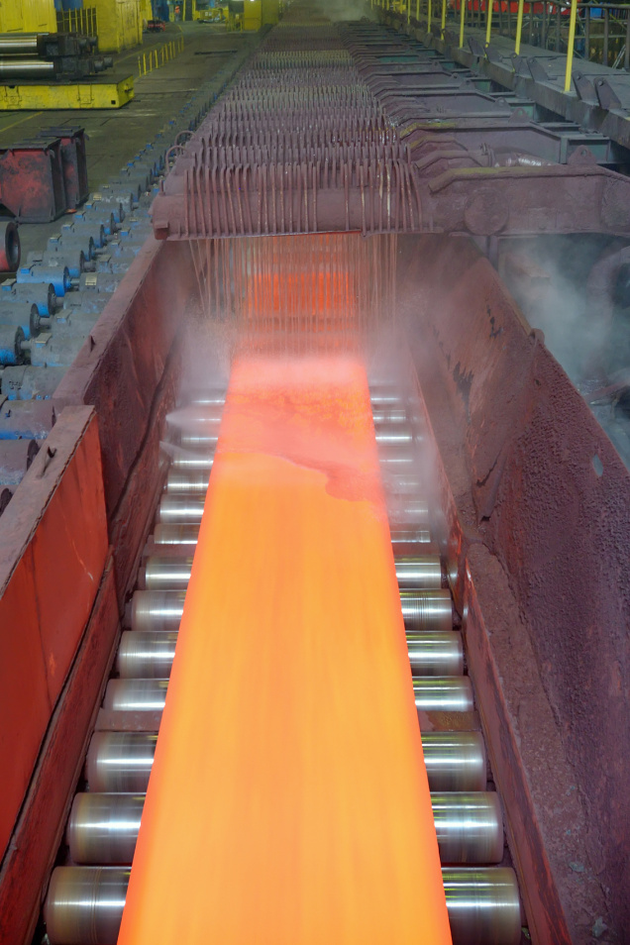
一、经验价值
车间里的“潜规则”，并非贬义的“暗箱操作”，而是钢铁行业长期生产实践中形成的、未被写入制度却对工作至关重要的“经验准则”，其中最核心的一条便是“老工人的经验比图纸更重要”。新员工读懂并尊重这些“潜规则”，才能真正理解钢铁文化的实践内涵，更快适应车间工作。

Slide 14
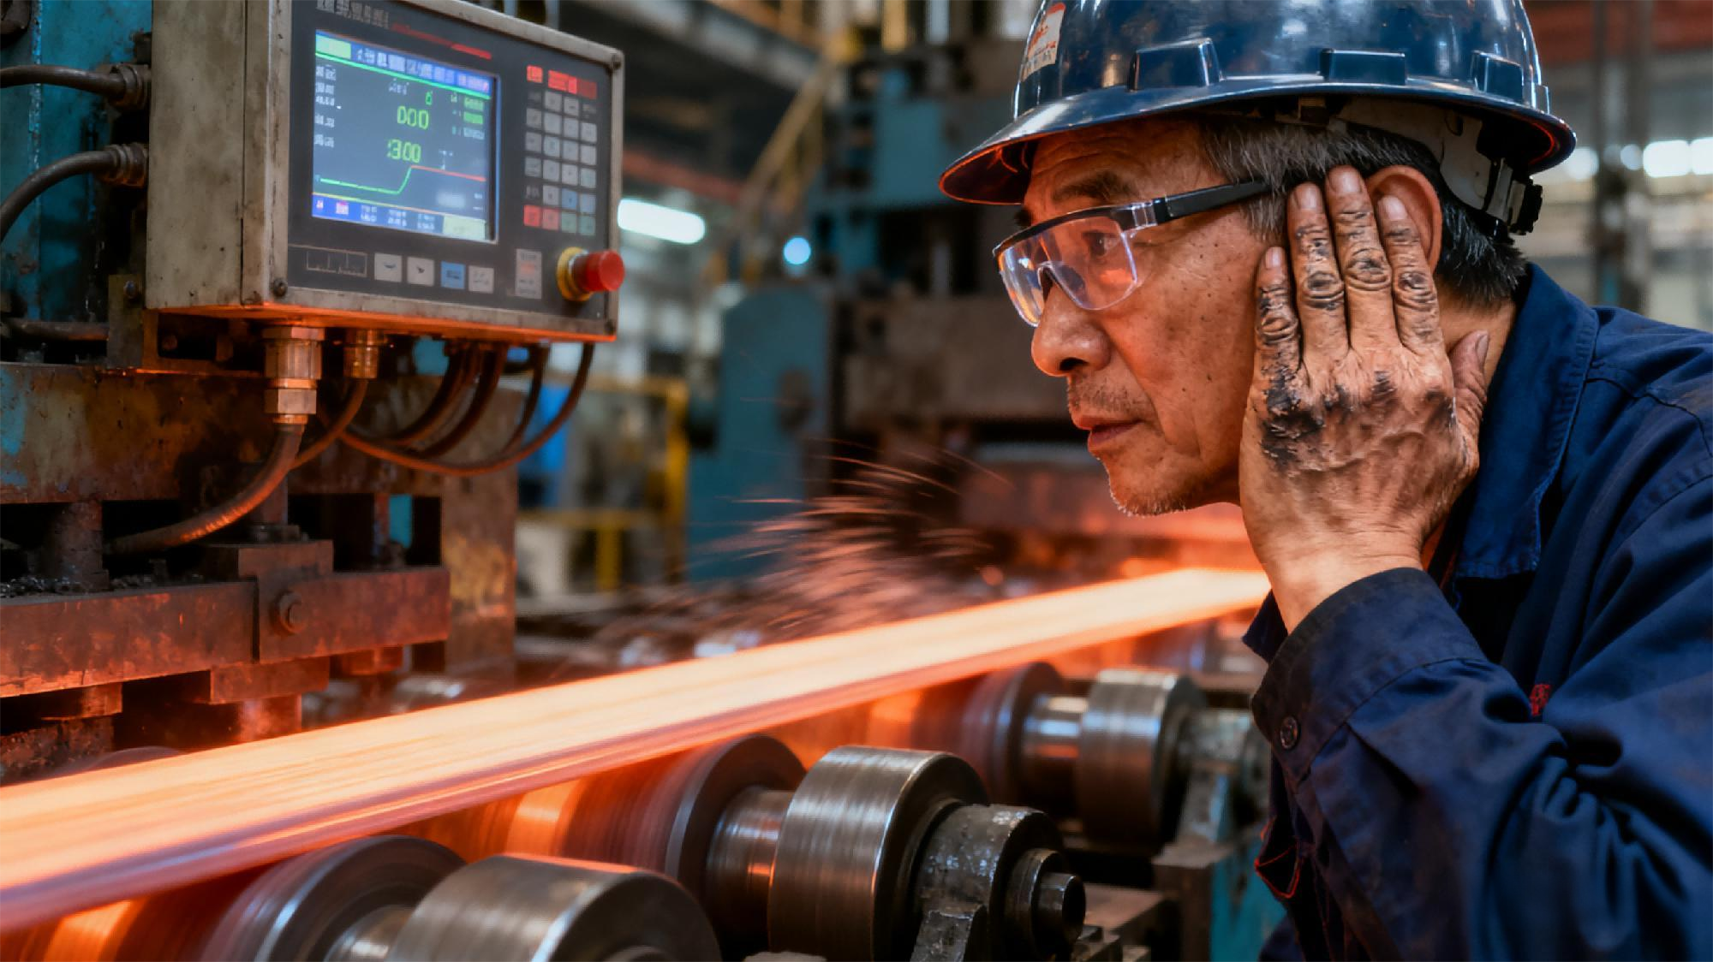
一、经验价值
“老工人的经验比图纸更重要”，源于钢铁生产的复杂性与特殊性。图纸上的参数是基于理论计算的标准值，但实际生产中，受原料成分、设备状态、环境温度等多种变量影响，完全按图纸操作可能无法达到最佳效果。
比如在轧钢过程中，图纸上标注的辊缝间隙是“2.5毫米”，但老轧工会根据当天钢坯的硬度（通过手感触摸判断）、轧机的运行温度（通过听声音辨别），将辊缝微调至“2.45毫米”，这样轧制出的钢材精度更高。

Slide 15
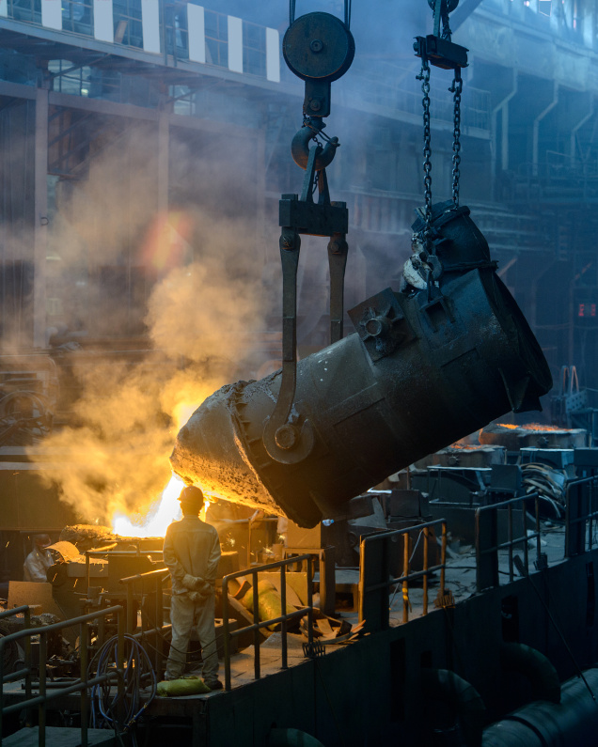
二、未成文的行为准则
工具归位：工具使用规范体现严谨文化。
互相补位：当同事在处理紧急问题（如设备突发故障）时，若自己手头工作不紧急，应主动上前帮忙，比如递工具、记录数据，这体现了“团队协作”的文化。
通过遵守车间惯例，新员工能快速融入并成为文化传播者。

